Slide 1

엣지 디바이스 도구를 이용한
반려동물 케어 서비스 개발
과정명 : 융복합 프로젝트형 IoT 서비스 개발
팀 명 : 야옹아 멍멍해봐
팀 원 : 김지현, 박진수, 이정우, 조성덕

Slide 2

목차
01 프로젝트 배경
02 팀 구성 및 역할
03 수행절차 및 방법
04 수행결과 및 시연
05 느낀점

Slide 3
프로젝트
배경

Slide 4
“반려 동물을 위한 케어 서비스”
반려 동물을 키우는 1인 가구의 증가와
여행 및 개인 사정으로 인해 집을 비우는 등의 이유로 반려 동물을 위한 케어 서비스가 필요하다고 판단하였습니다

Slide 5
팀 구성 및
역할

Slide 6
팀 구성 및 역할
김지현
각 종 센서 제어 및 아두이노와 라즈베리 통신 , 하드웨어 제작, Firebase 서버 통신, open cv
박진수
각 종 센서 제어 및 아두이노와 라즈베리 통신 , 하드웨어 제작, Firebase 서버 통신, open cv, kakao api
조성덕
팀장, 프로젝트 일정 관리, Firebase 서버 통신, 안드로이드 앱 개발 및 하드웨어 제작
이정우
Firebase 서버 통신, 안드로이드 앱 개발 및 하드웨어 제작, 각종 센서 및 아두이노 라즈베리파이 제어

Slide 7
수행절차 및
방법

Slide 8







통신 흐름도
Android Lolipop 5.0
Arduino Pro Mini
Arduino Pro Mini
Raspberry Pi
Arduino Pro Mini

Slide 9




장치구성도 - 배변패드
Arduino Pro Mini
Load Cell Sensor
+
Amplifer
DC Motor X 2
Wifi Sheild

Slide 10




장치구성도 - 급식기
Arduino Pro Mini
Load Cell Sensor
+
Amplifer
Servo Motor
Ultrasonic Sensor
Wifi Sheild
Raspberry Pi
Web Cam
Servo Motor

Slide 11
장치구성도 - 급수기
Arduino Pro Mini
Load Cell Sensor
+
Amplifer
Servo Motor X 2
Wifi Sheild

Slide 12
수행결과 및
시연

Slide 13
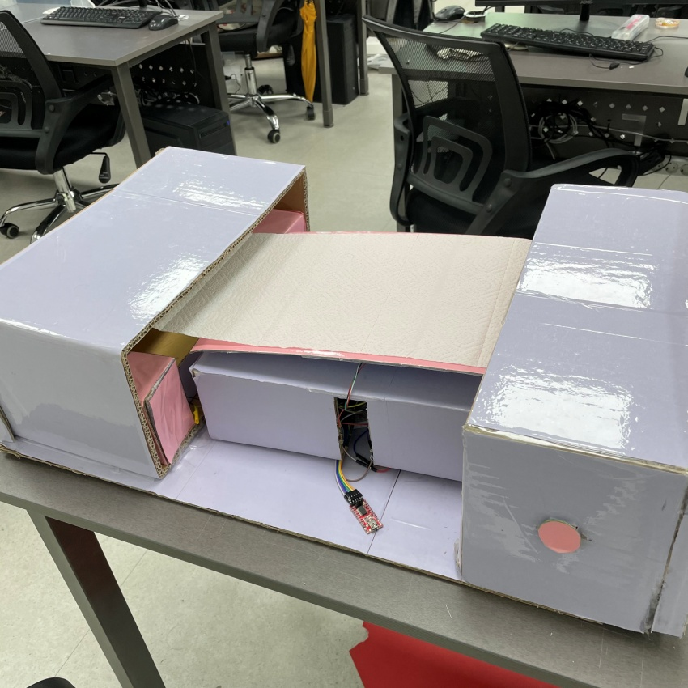
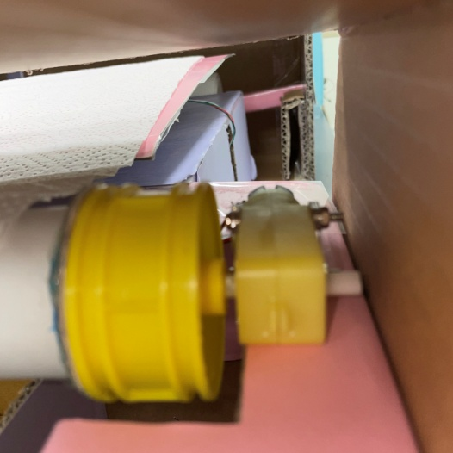
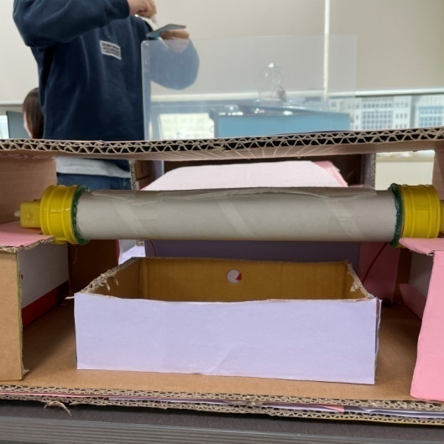
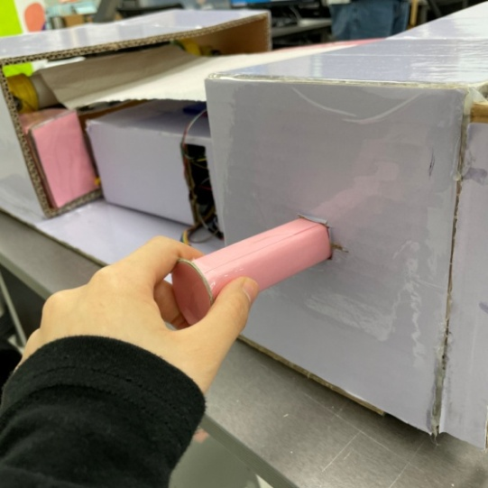
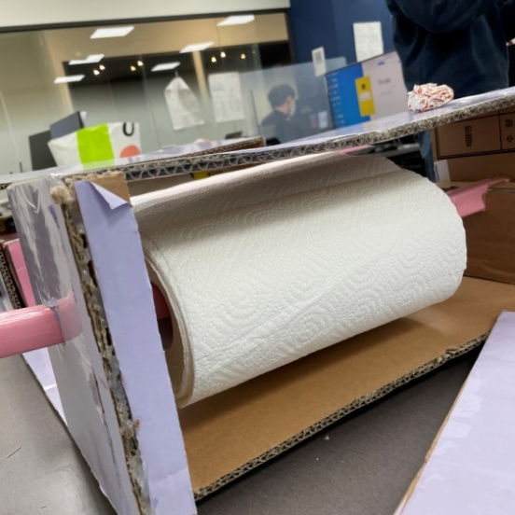
수행결과 및 시연
DC모터가 흔들리지 않게
정교하게 하드웨어 설계를
하였으며 그 밑에 배변통을
배치하였습니다
이용자가 언제든지 새 배변
패드를 교체 할 수 있도록
하였습니다
실제 강아지나 고양이가 올라갈 수
있는 사이즈이며 무게센서는 5kg까지
측정 가능합니다. 배변패드는 반려동물이
내려가고 10초 뒤에 교체됩니다.

Slide 14
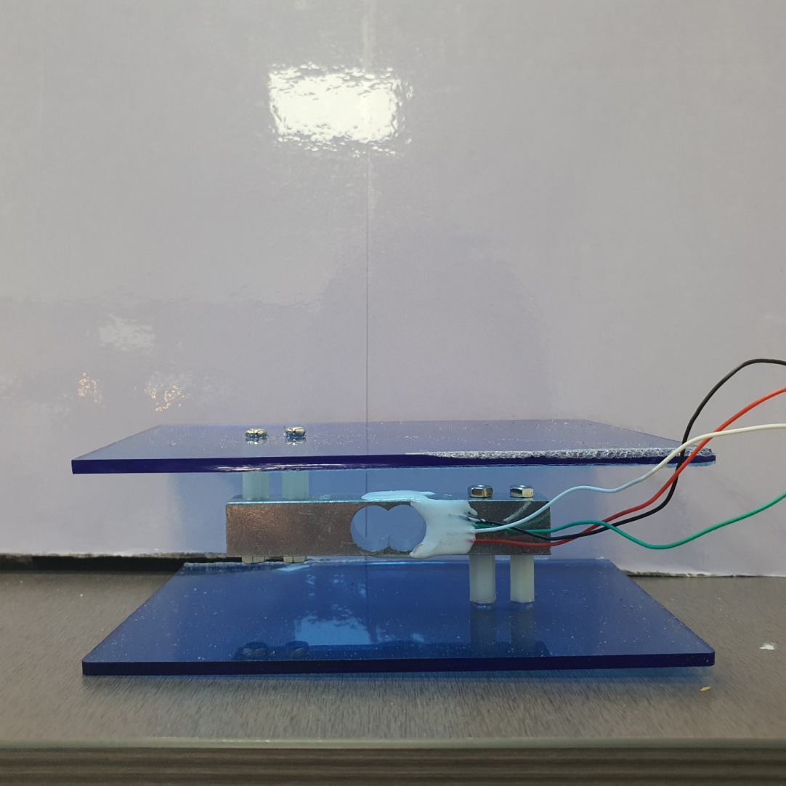
수행결과 및 시연
로드셀 무게 센서를 이용한 무게 측정기 모습입니다. 무게센서는 완벽한 수평이 계속 고정되어주어야 정확한 값이 측정되고 처음에도 0g이 잘 나오기 때문에 옆 사진과 같은 모습으로 만들어주었습니다. 배변패드, 급식기, 급수기에 다 쓰입니다

Slide 15
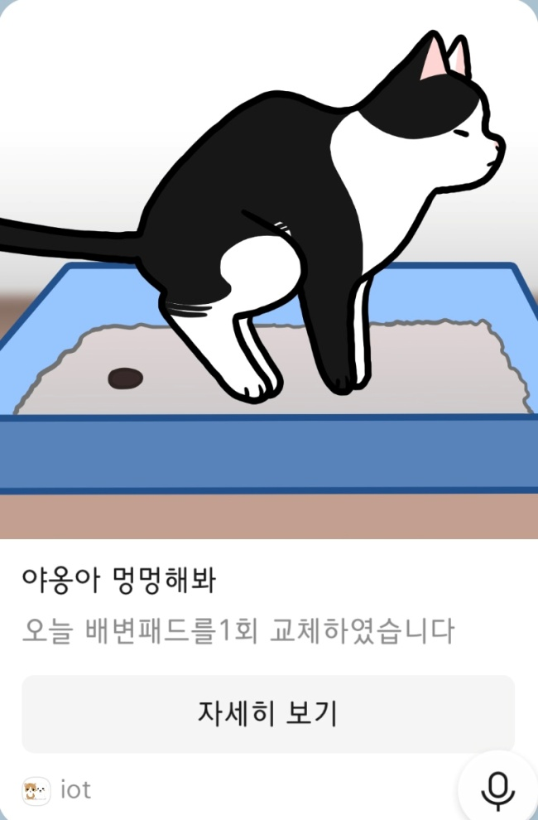
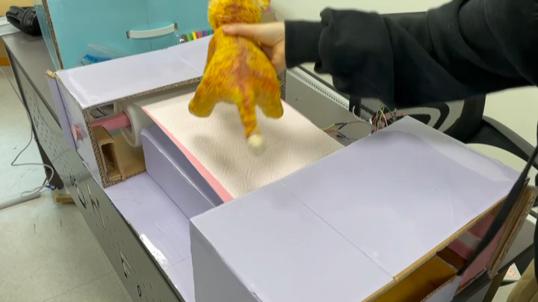
수행결과 및 시연
배변패드 교체할 때마다
오늘 날짜를 기준으로 교체 횟수를
카카오톡 나에게 메시지로 알림

Slide 16
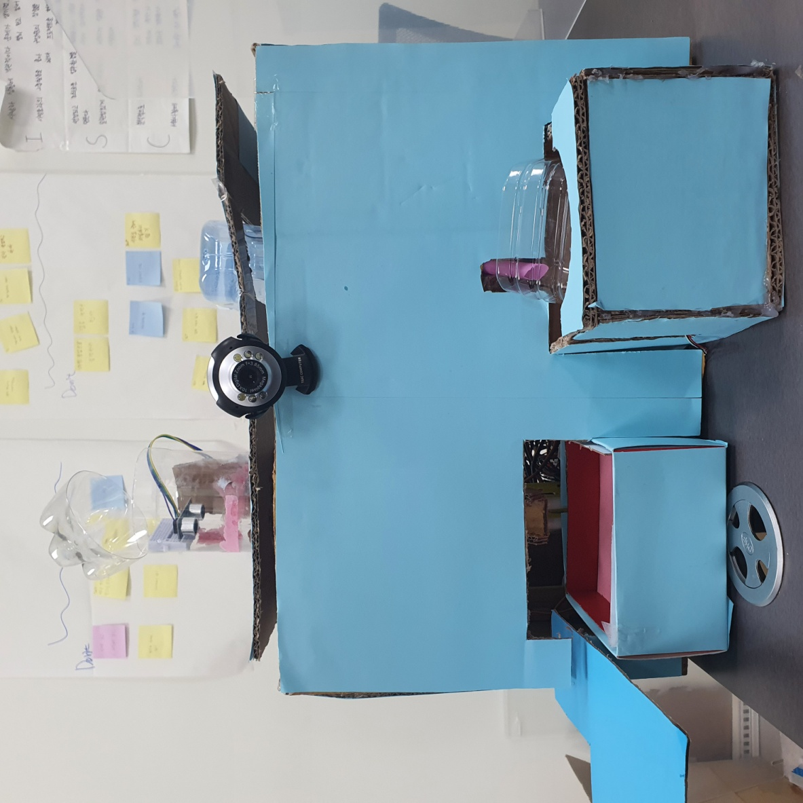
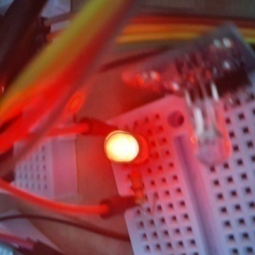
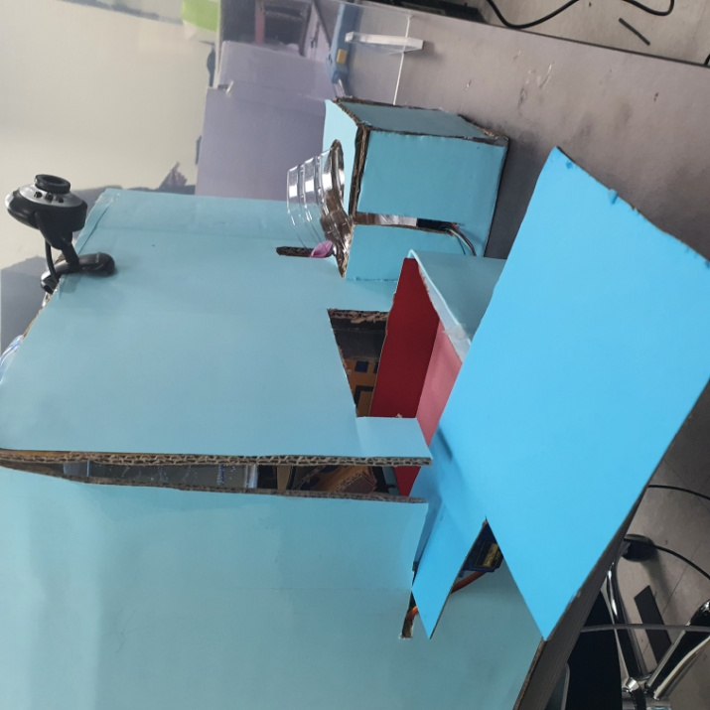
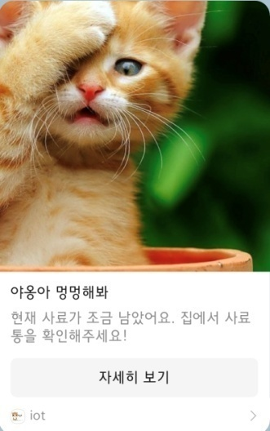
수행결과 및 시연
사료통 안에
초음파 센서 부착
고양이인지 강아지인지 인식하기 위해 필요한 웹캠
사료통에 사료가
부족하면 카카오 알림
메시지와 이용자에게
다시 한 번 상기시키기위해
LED에 전원이 켜집니다
덮개
밥그릇
물그릇
반려동물을 고양이와 강아지를 둘 다 기르는
가정일 경우에 강아지 밥일때 고양이가 인식되면
덮개로 사료통을 5초간 넢어줍니다

Slide 17
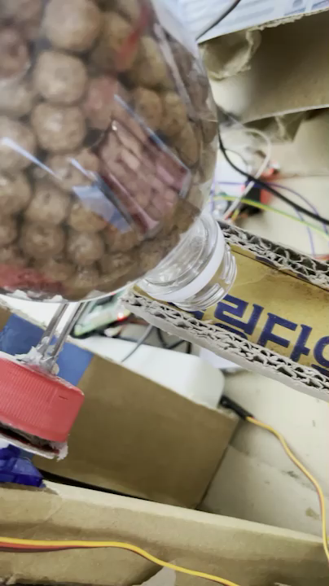
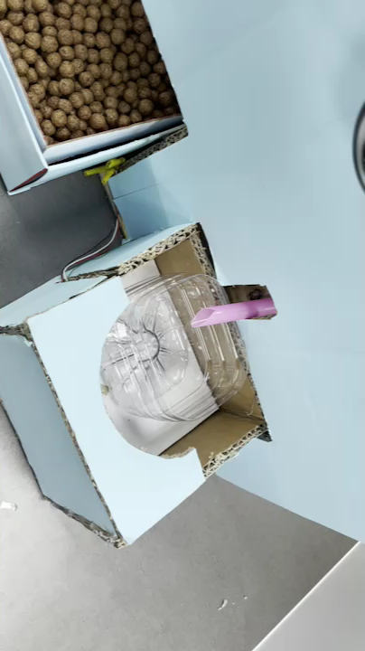
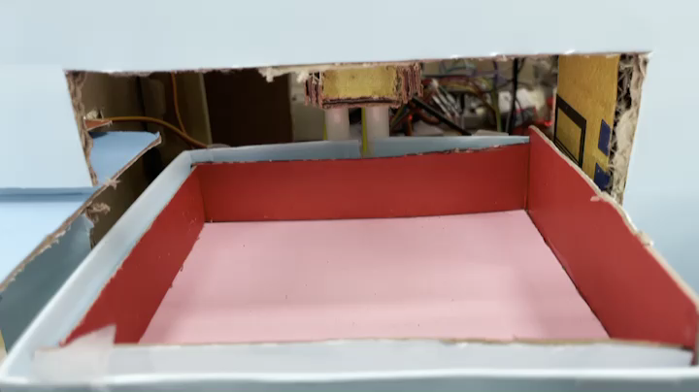
수행결과 및 시연
설정한 사료양과 물의양을 무게센서로 감지하여
설정값에 도달할 때까지 사료와 물이 자동으로 나옵니다
고양이나 강아지가 사료를 먹거나 물을 마시면
마신 양을 측정하여 서버로 보내줍니다

Slide 18
수행결과 및 시연
Open cv를 이용하여
고양이를 인식하여 강아지 사료일때
고양이가 사료를 먹으려하면 덮개로
서보모터를 이용하여
사료통을 5초간 덮어줍니다

Slide 19
수행결과 및 시연
아두이노 센서로부터 받은 값을
라즈베리파이가 Firebase Server로 값을 넣어주면 이용자의 안드로이드 앱에서 날짜 별로 오늘 먹은 사료 양, 물을 마신 양과 배변패드 교체 회수그리고 반려동물의 몸무게
측정값을 알 수 있습니다

Slide 20
느낀점

Slide 21
느낀점
하드웨어를 제작하는 것과 실제로 강아지와 고양이가 사용할 것을 고려해 많은 테스트를 거치는 데에도 시간이 많이 소요되었습니다.
수업시간에 배우지 못한 파이어베이스(Firebase)를 사용해 보아 알찬 경험이었습니다.
김지현
하드웨어 제작이 어렵고 작품의 완성도가 아쉽지만, IoT만의 매력이 하드웨어에 있다는 것을 느끼게 되었습니다.
안드로이드에 대한 실력이 부족하여 많은 것을 해보지 못했지만, 융복합 프로젝트에서는 시간이 더 있는 만큼 조금 더 완성도와 만족도가 높은 프로젝트가 되도록 해야겠다고 느꼈습니다.
박진수

Slide 22
느낀점
팀장으로써 부족한 점이 많았지만, 비대면인 날에도, 대면으로 프로젝트 진행하는 등 적극적인 참여를 해주어 팀원들께 감사했고, 보람찬 프로젝트였습니다.
조금 더 완성도가 높은 융복합 프로젝트에서 제 역할을 하기 위해 공부하고, 코딩을 해야겠다고 생각했습니다
조성덕
이번 프로젝트가 IoT분야와 가장 밀접한 연관이 있어서 많은 경험치를 얻을 수 있었습니다.
이를 바탕으로 열심히 한다면 금주부터 시작되는 융복합 프로젝트에서 IoT담당을 잘 수행할 수 있을 것이라는 자신감이 생겼습니다.
이정우

Slide 23
감사합니멍야옹

